Slide 1





Niveau
1
Français
Période 4
Semaine 5 - Séance 1

Slide 2

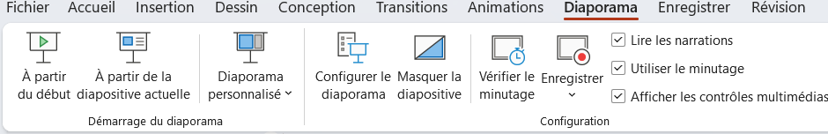
Pour l’enseignant
Ce support est optimisé pour un visionnage en mode diaporama sur un écran d’ordinateur.

Slide 3
Pour l’enseignant
Orientations générales

Slide 4




Pour l’enseignant
Conventions pour l’usage des supports
Pages réservées à l’enseignant
Explications et consignes à dire aux élèves
Audio enregistré (déclenchement automatique)

Slide 5
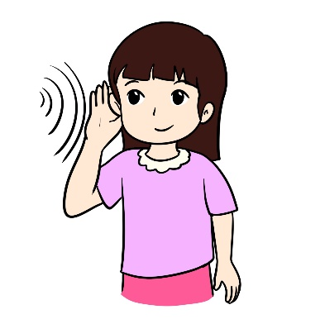
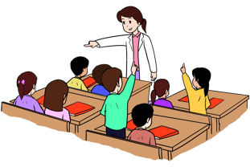
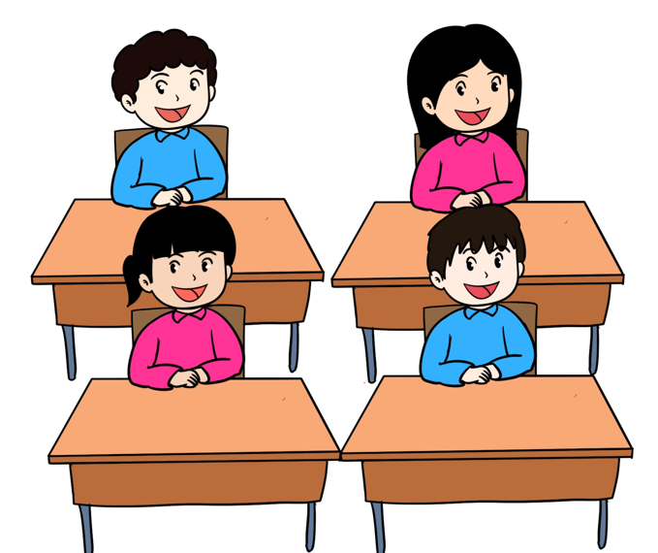

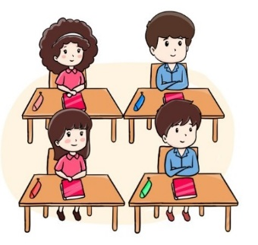

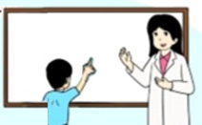
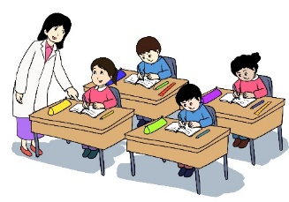
Pour l’enseignant
Pictogrammes pour la gestion de la leçon.
Modelage.
Les élèves écoutent.
Questions directes.
L’enseignant désigne des élèves.
Dites-le en arabe
Les élèves disent le mot en arabe.
Répétition chorale.
Toute la classe participe.
Lecture silencieuse.
Passage au tableau.
Un élève réalise la tâche.
Pratique autonome.
L’enseignant circule entre les rangs.
Observation.
Les élèves observent.

Slide 6
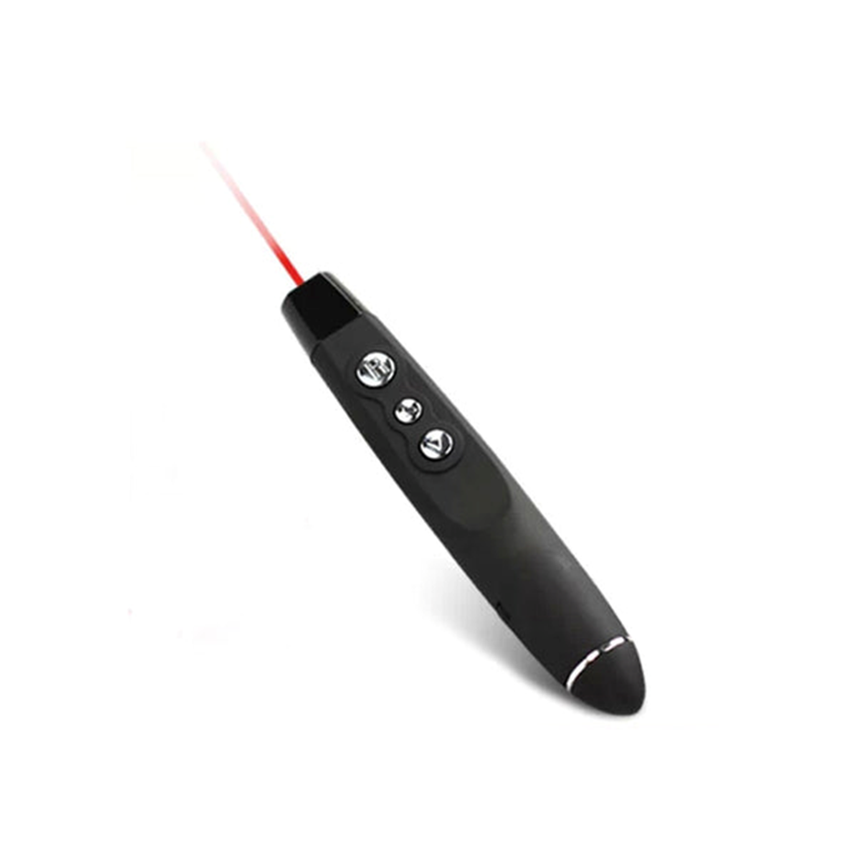



Pour l’enseignant
Matériel technique
PC + PPT
Pointeur
Projection ajustée
Matériel didactique
Livret
Ardoise

Slide 7
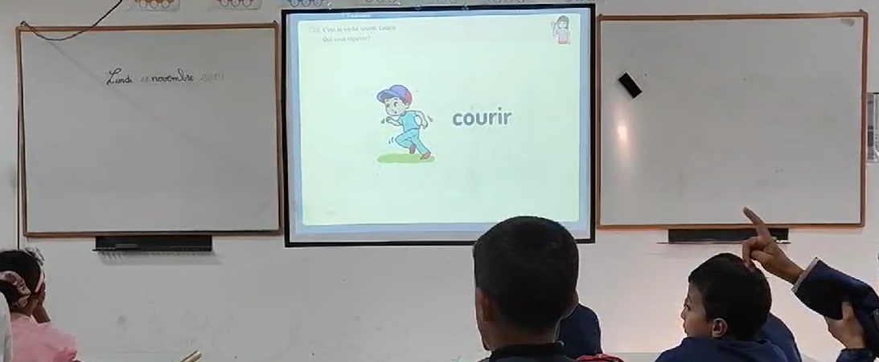
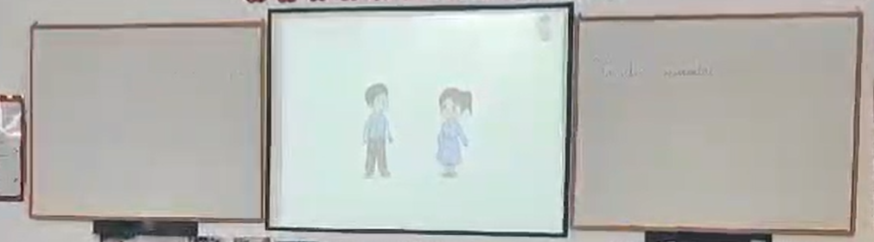
Pour l’enseignant
Exemples de projection bien ajustée

Slide 8
Pour l’enseignant
Organisation pédagogique

Slide 9
Pour l’enseignant
Organisation pédagogique
L’objectif de l’enseignement du français en 1ère année est d’atteindre le palier 2 en lecture (lire des mots avec des syllabes simples) ainsi que le niveau A1.1 à l’oral et à l’écrit (capacités élémentaires en compréhension et en production).
L’année est organisée en 5 périodes de 6 semaines chacune. Les 5 premières semaines de la période sont consacrées à l’étude d’un thème, tandis que la sixième semaine est réservée au rebrassage et à l’évaluation des apprentissages de la période.
Chaque semaine comprend une liste de mots de vocabulaire, un dialogue, la découverte d’un graphème et des points de langue (structures syntaxiques, conjugaison etc.).
Chaque séance comprend 2 activités principales et s’ouvre par des rituels.
Période 1 : Je me présente
Période 2 : Ma classe
Période 3 : Ma famille et ma maison
Période 4 : Ma journée
Période 5 : Mon corps et ma santé

Slide 10
Pour l’enseignant
Programme de la période 4

Slide 11
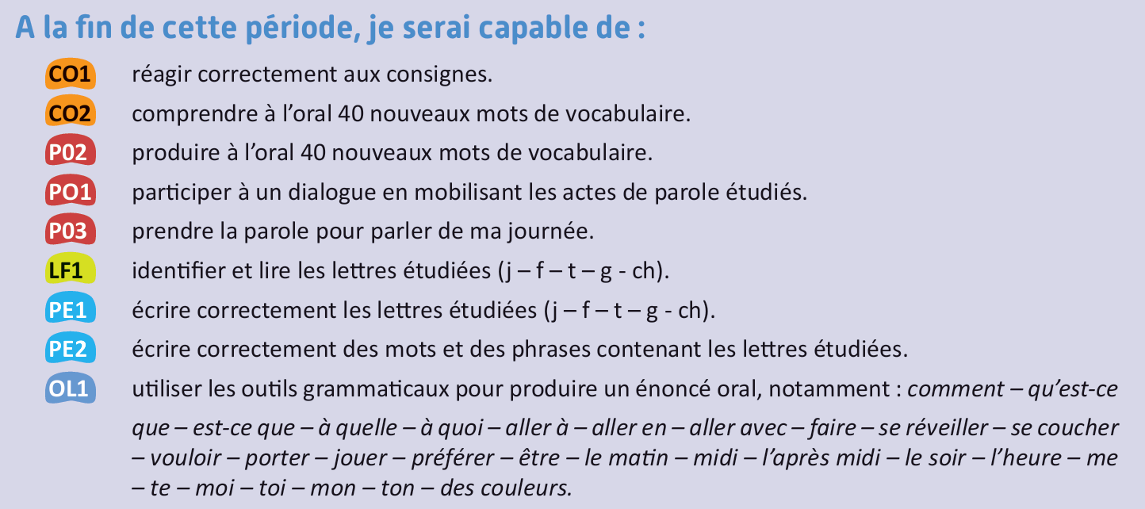
Pour l’enseignant
Attendus de la période 4
CO: Compréhension Orale PO: Production Orale LF: Lecture-Fluence PE: Production Ecrite OL: Outils de Langue

Slide 12
Pour l’enseignant
Programmation thématique de la période 4
Thème : « Ma journée »
Sous-thèmes :
Semaine 1 : Comment tu vas à l’école ?
Semaine 2 : Qu’est-ce que tu fais le matin ?
Semaine 3 : A quelle heure tu te réveilles ?
Semaine 4 : Est-ce que tu veux jouer ?
Semaine 5 : Qu’est-ce que tu portes ?
Semaine 6 : Révision et évaluation

Slide 13
Pour l’enseignant
Programme de la semaine

Slide 14
Pour l’enseignant
Organisation de la semaine
Séance 1
Séance 4
Rituels
Vocabulaire
Écoute active du dialogue
Rituels
Acte de parole
Lecture
Séance 2
Séance 5
Rituels
Acte de parole
Lecture
Rituels
Appropriation de l'acte de parole
Écriture
Séance 3
Séance 6
Rituels
Acte de parole
Écriture
Révision de la semaine

Slide 15
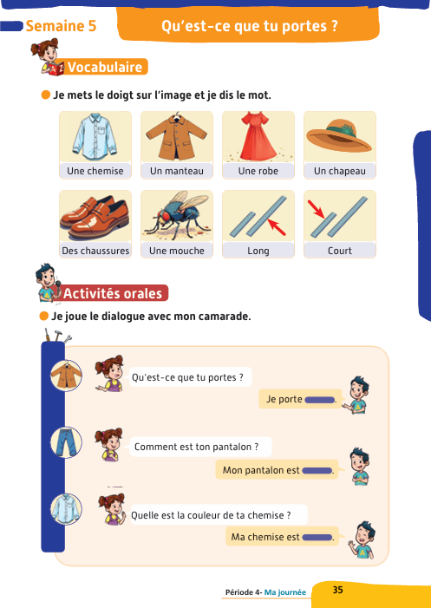
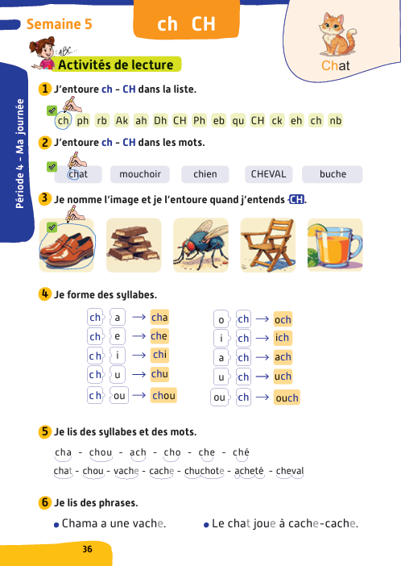
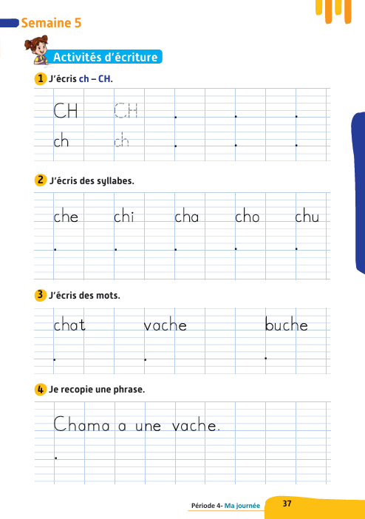
Pour l’enseignant
Contenus de la semaine 5

Slide 16
Séance 1
1. Rituel:
Révision des lettres.
2. Vocabulaire
Une chemise – un manteau – une robe – un chapeau – des chaussures – une mouche – long – court.
3. Écoute active du dialogue
Qu’est-ce que tu portes ?

Slide 17
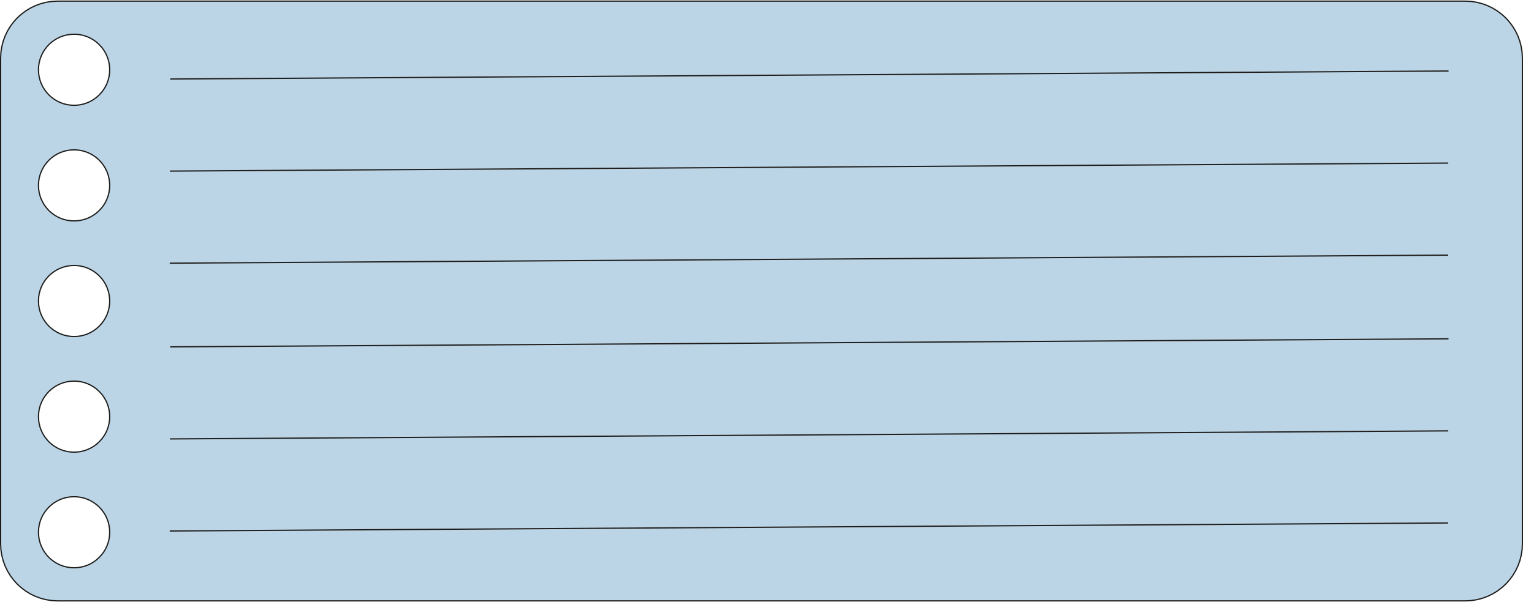

Pour l’enseignant
Objectifs des rituels
Révision des lettres.

Slide 18
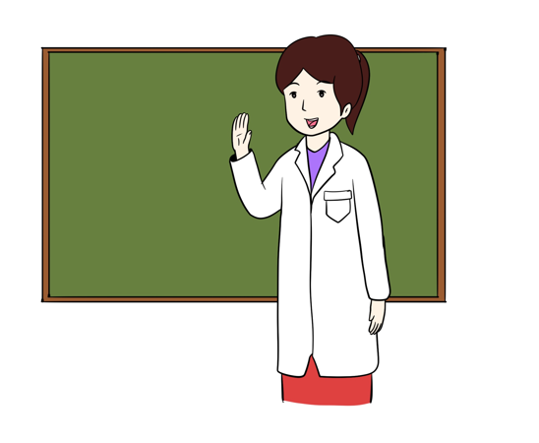
Bonjour les enfants. Nous allons commencer une nouvelle leçon de français.

Slide 19
1. Rituels | 2. Vocabulaire | 3. Acte de parole
Nous allons lire des syllabes. Répétez après moi.
ga nu go bi gou co
fu il sa oum je éd

Slide 20
1. Rituels | 2. Vocabulaire | 3. Acte de parole
  Qui veut passer au tableau pour lire les syllabes ?
ga nu go bi gou co
fu il sa oum je éd

Slide 21
Séance 1
1. Rituel:
Révision des lettres.
2. Vocabulaire
Une chemise – un manteau – une robe – un chapeau – des chaussures – une mouche – long – court.
3. Écoute active du dialogue
Qu’est-ce que tu portes ?

Slide 22
Pour l’enseignant
Objectif de l’activité
Comprendre et produire les mots du vocabulaire.
Une chemise – un manteau – une robe – un chapeau – des chaussures – une mouche – long – court.

Slide 23
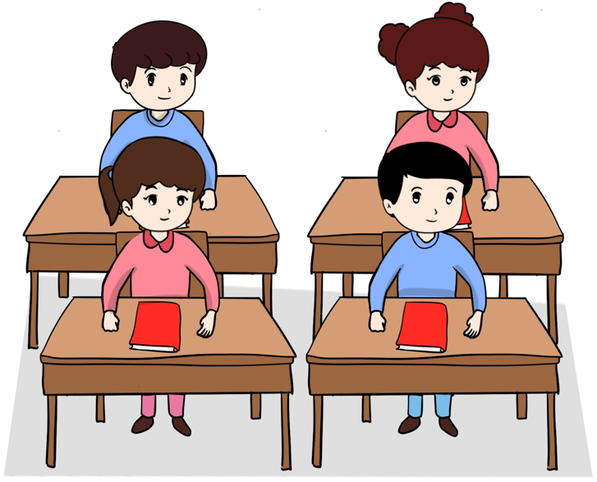
1. Rituels | 2. Vocabulaire | 3. Acte de parole
Soyez attentifs ! Nous allons apprendre de nouveaux mots en français.

Slide 24

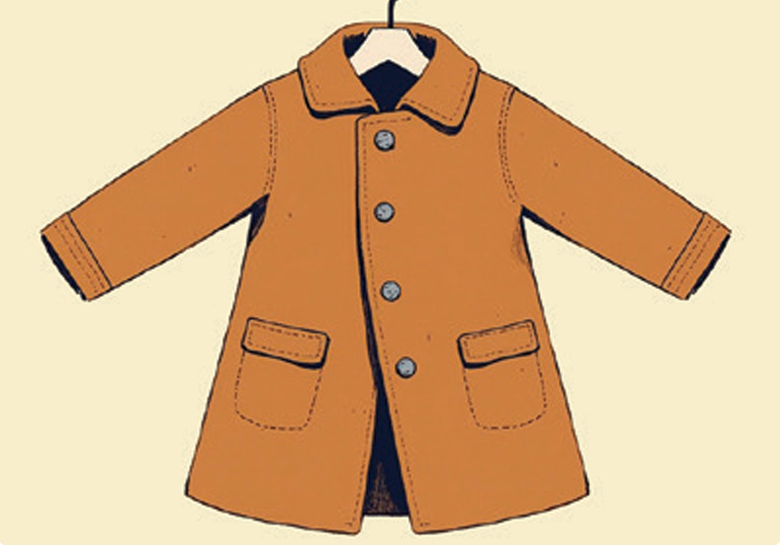
1. Rituels | 2. Vocabulaire | 3. Acte de parole
C’est quoi ? Dites le mot en arabe.

Slide 25
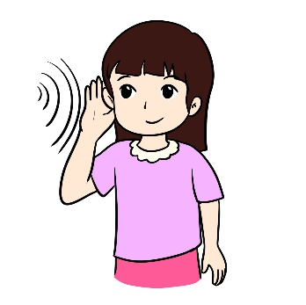
1. Rituels | 2. Vocabulaire | 3. Acte de parole
Un manteau.
Qui veut répéter?
un manteau

Slide 26
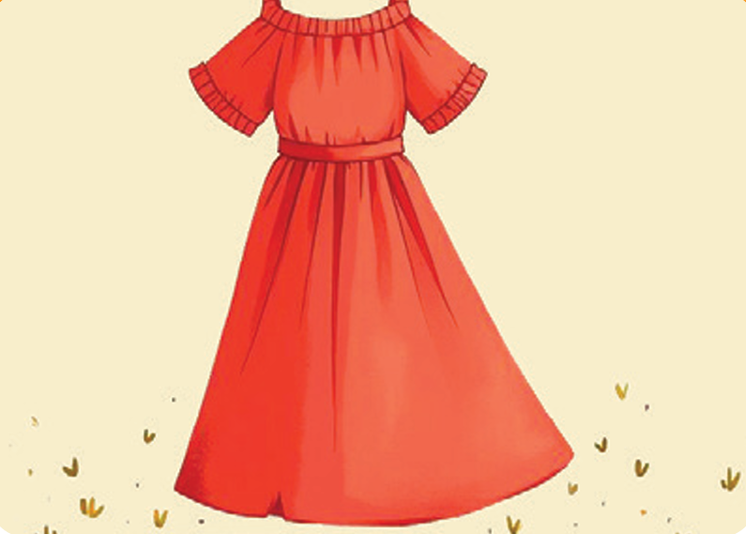
1. Rituels | 2. Vocabulaire | 3. Acte de parole
C’est quoi ? Dites le mot en arabe.

Slide 27
1. Rituels | 2. Vocabulaire | 3. Acte de parole
Une robe.
Qui veut répéter?
une robe

Slide 28

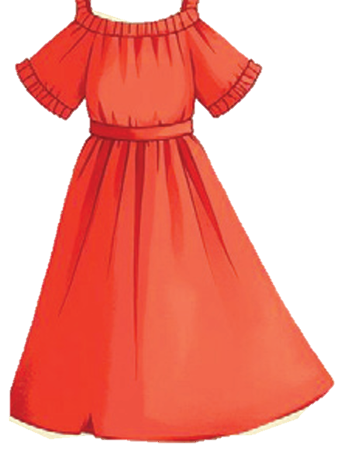
1. Rituels | 2. Vocabulaire | 3. Acte de parole
La robe est longue.
Qui veut répéter?
La robe est longue.

Slide 29
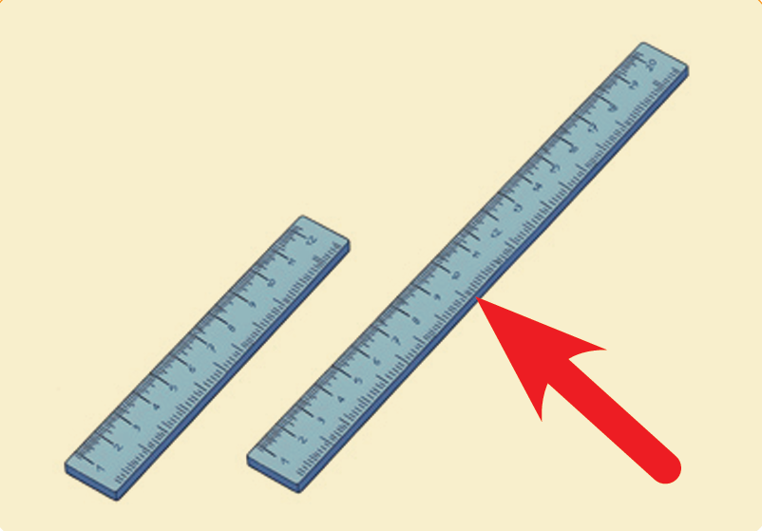
1. Rituels | 2. Vocabulaire | 3. Acte de parole
Long.
Qui veut répéter?
long

Slide 30
1. Rituels | 2. Vocabulaire | 3. Acte de parole
C’est quoi « long » en arabe ?

Slide 31
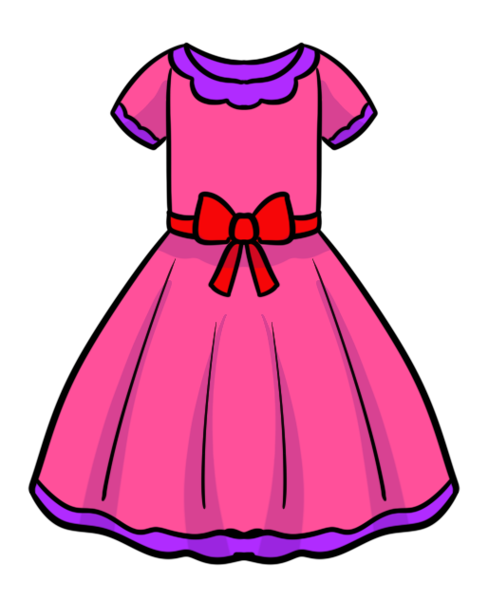
1. Rituels | 2. Vocabulaire | 3. Acte de parole
La robe est courte.
Qui veut répéter?
La robe est courte.

Slide 32
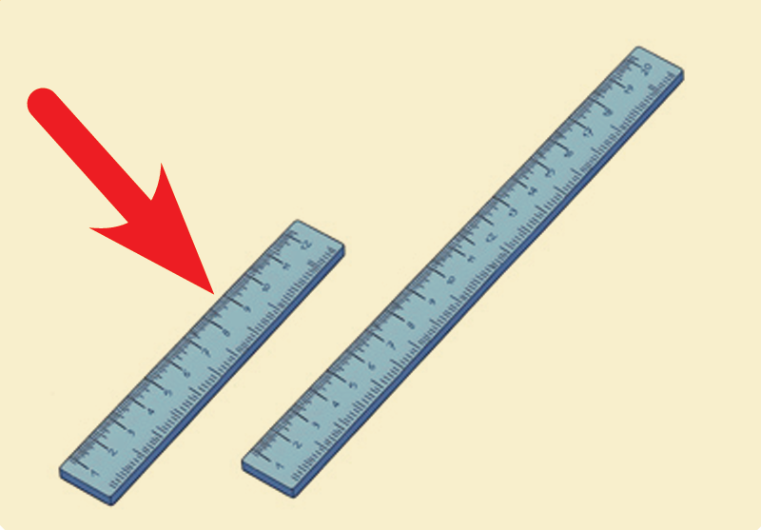
1. Rituels | 2. Vocabulaire | 3. Acte de parole
Court.
Qui veut répéter?
court

Slide 33
1. Rituels | 2. Vocabulaire | 3. Acte de parole
C’est quoi « court » en arabe ?

Slide 34
1. Rituels | 2. Vocabulaire | 3. Acte de parole
Court – Long
Court
Long

Slide 35
1. Rituels | 2. Vocabulaire | 3. Acte de parole
Courte – Longue
Courte
Longue

Slide 36
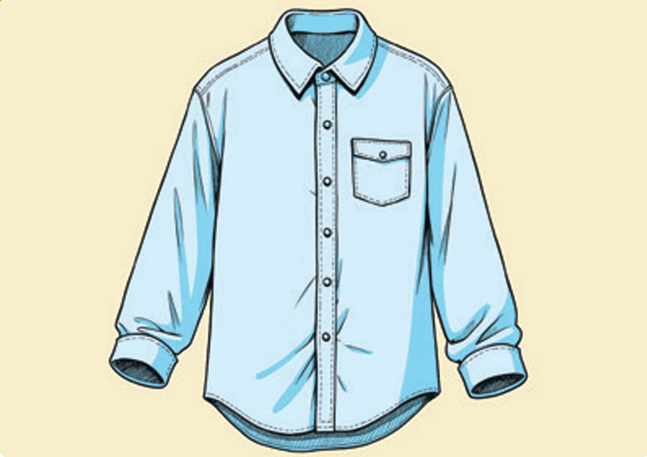
1. Rituels | 2. Vocabulaire | 3. Acte de parole
C’est quoi ? Dites le mot en arabe.

Slide 37
1. Rituels | 2. Vocabulaire | 3. Acte de parole
Une chemise.
Qui veut répéter?
une chemise

Slide 38

1. Rituels | 2. Vocabulaire | 3. Acte de parole
C’est quoi ? Dites le mot en arabe.

Slide 39
1. Rituels | 2. Vocabulaire | 3. Acte de parole
Un chapeau.
Qui veut répéter?
un chapeau

Slide 40
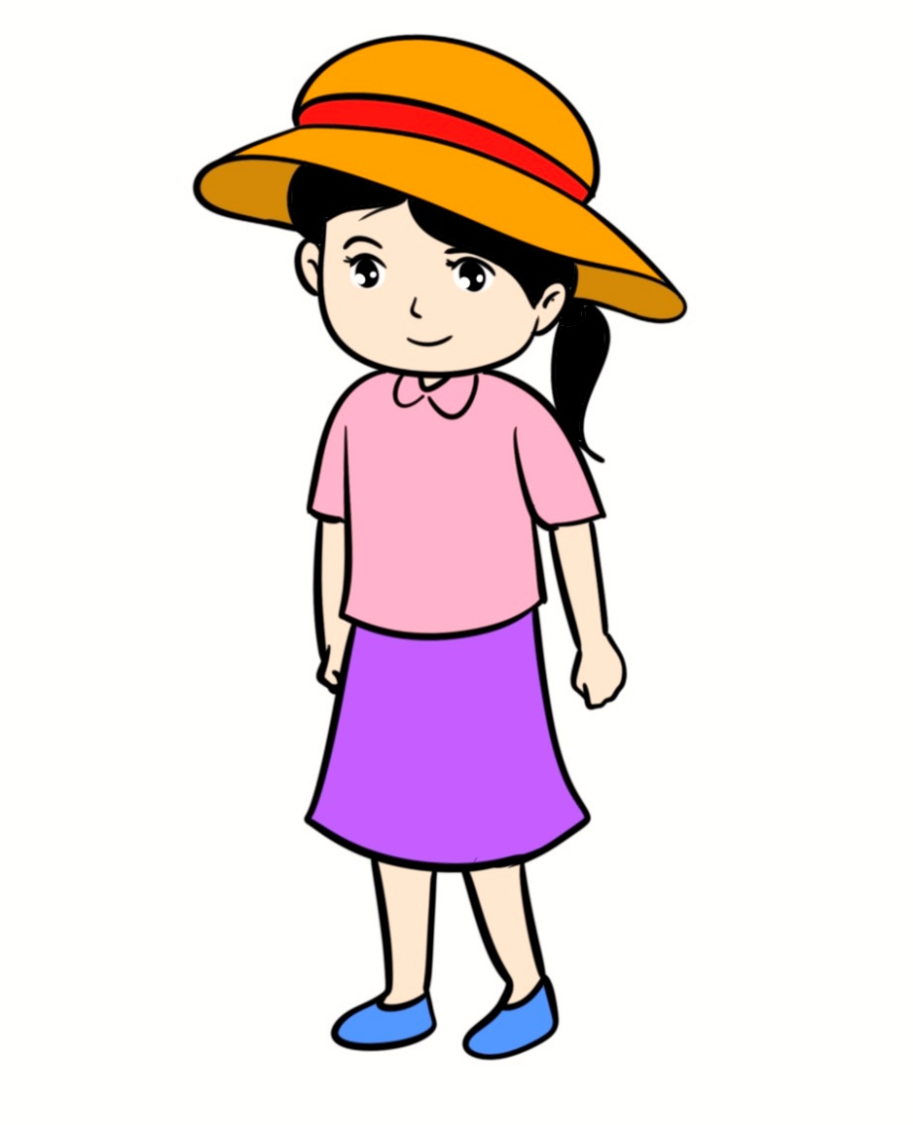
1. Rituels | 2. Vocabulaire | 3. Acte de parole
La fille porte un chapeau.
Qui veut répéter?
La fille porte un chapeau.

Slide 41
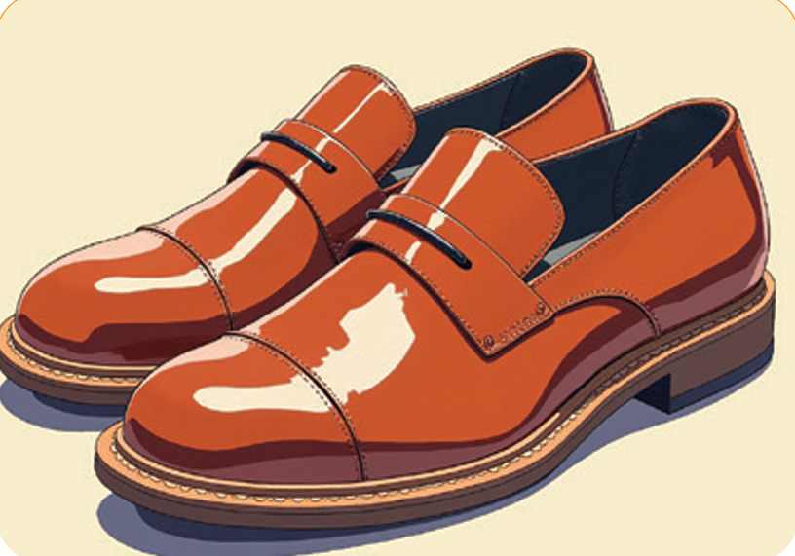
1. Rituels | 2. Vocabulaire | 3. Acte de parole
C’est quoi ? Dites le mot en arabe.

Slide 42
1. Rituels | 2. Vocabulaire | 3. Acte de parole
Des chaussures.
Qui veut répéter?
des chaussures

Slide 43
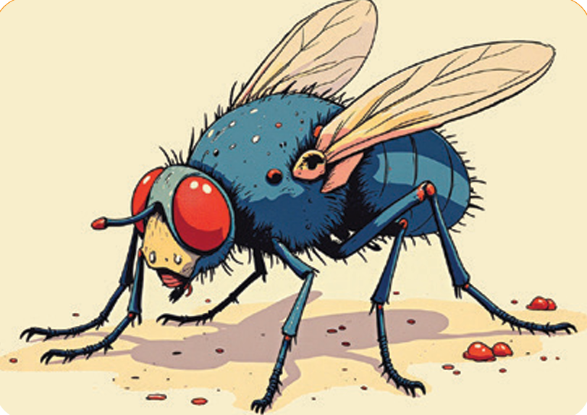
1. Rituels | 2. Vocabulaire | 3. Acte de parole
C’est quoi ? Dites le mot en arabe.

Slide 44
1. Rituels | 2. Vocabulaire | 3. Acte de parole
Une mouche.
Qui veut répéter?
une mouche

Slide 45
1. Rituels | 2. Vocabulaire | 3. Acte de parole
Répétons ensemble les mots.
Une robe
Un manteau
Court
Long

Slide 46
1. Rituels | 2. Vocabulaire | 3. Acte de parole
Répétons ensemble les mots.
Une chemise
Un chapeau
Des chaussures
Une mouche

Slide 47
1. Rituels | 2. Vocabulaire | 3. Acte de parole
Pour chaque image, je vais désigner un élève pour dire le mot.
C’est quel mot ?

Slide 48
1. Rituels | 2. Vocabulaire | 3. Acte de parole
Pour chaque image, je vais désigner un élève pour dire le mot.
C’est quel mot ?

Slide 49

1. Rituels | 2. Vocabulaire | 3. Acte de parole
Prenez vos manuels à la page 35.
> Si les élèves ne disposent pas de manuels, passer à l’activité suivante (slide 52)

Slide 50
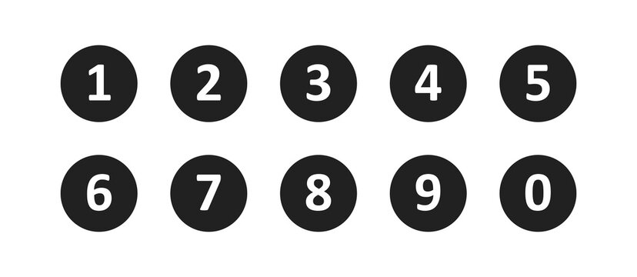
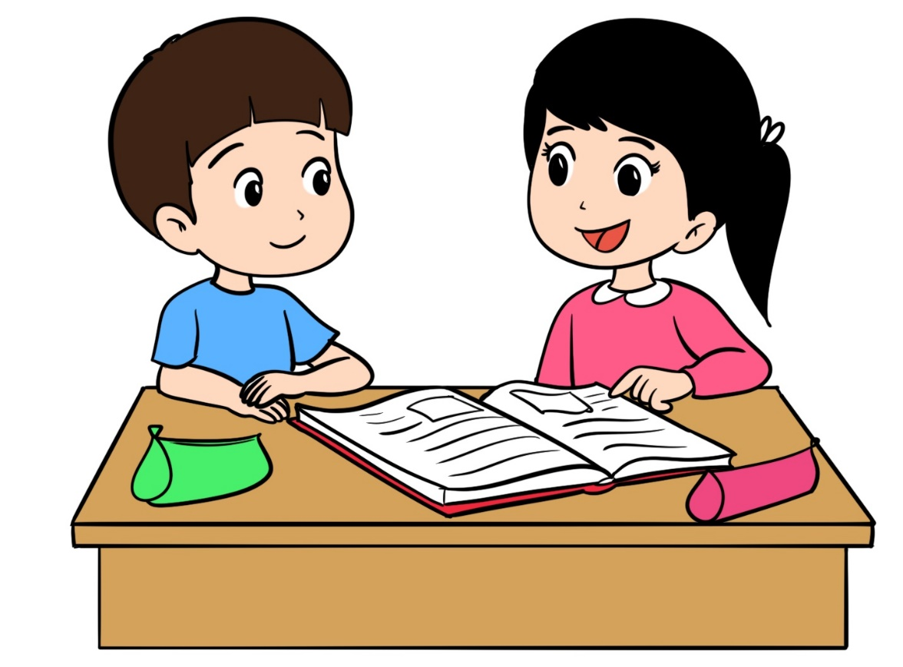
1. Rituels | 2. Vocabulaire | 3. Acte de parole
Je vais vous montrer comment faire l’activité.
> Si les élèves ne disposent pas de manuels, passer à l’activité suivante (slide 52)
Je montre l’image.
Je dis le mot.
On échange les rôles.

Slide 51

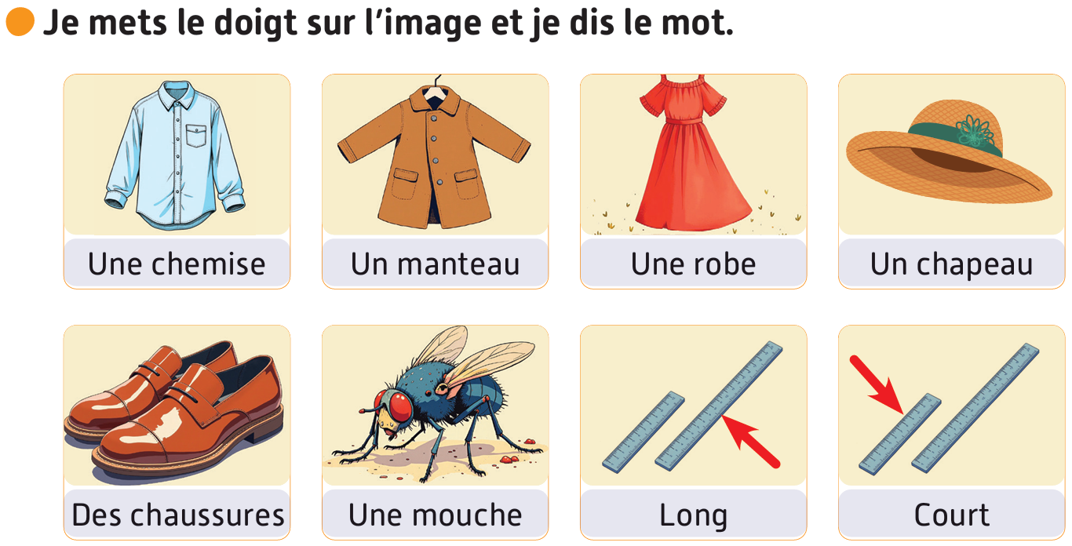
1. Rituels | 2. Vocabulaire | 3. Acte de parole
Maintenant, travaillez en binômes. Je vais circuler pour vous aider.
> Si les élèves ne disposent pas de manuels, passer à l’activité suivante (slide 52)

Slide 52
Séance 1
1. Rituel:
Révision des lettres.
2. Vocabulaire
Une chemise – un manteau – une robe – un chapeau – des chaussures – une mouche – long – court.
3. Écoute active du dialogue
Qu’est-ce que tu portes ?

Slide 53
Pour l’enseignant
Objectif de l’activité
Ecouter attentivement le dialogue de la semaine
Qu’est-ce que tu portes ?

Slide 54
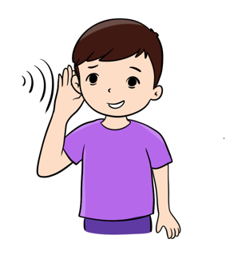
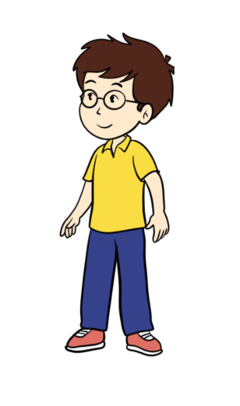
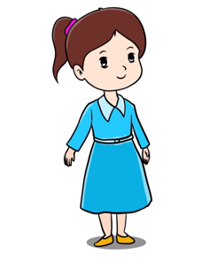
1. Rituels | 2. Vocabulaire | 3. Acte de parole
Voici Rita et Karim. Nous allons écouter leur dialogue. Soyez attentifs.

Slide 55
1. Rituels | 2. Vocabulaire | 3. Acte de parole
Première écoute (diffusion automatique).

Slide 56

1. Rituels | 2. Vocabulaire | 3. Acte de parole
Je vais diffuser le dialogue une deuxième fois. Écoutez attentivement.

Slide 57
1. Rituels | 2. Vocabulaire | 3. Acte de parole
Deuxième écoute (diffusion automatique).

Slide 58
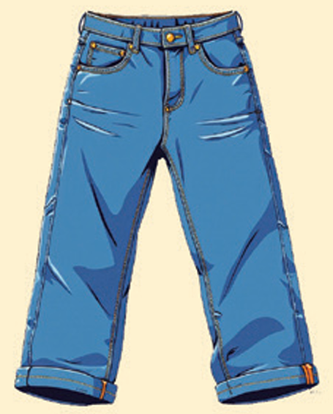
1. Rituels | 2. Vocabulaire | 3. Acte de parole
Est-ce que Karim porte un pantalon ?
Qui veut répondre ?

Slide 59

C’est le moment de l’étoile.
Le gagnant de l’étoile est : [nom de l’élève]
Moment de l’étoile

Slide 60
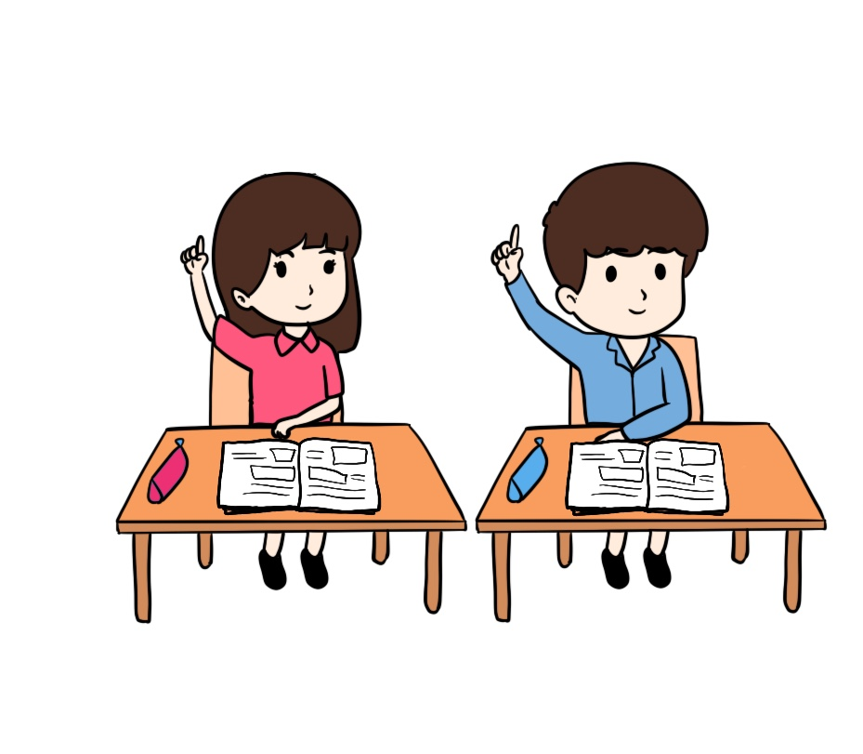
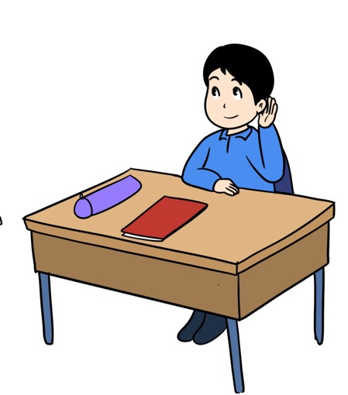



Qui peut me dire pourquoi [prénom] a obtenu l’étoile ?

Slide 61
La séance d’aujourd’hui est terminée. À demain !

